Slide 1
Отчет о работе Амурской региональной общественной организации «Творческий Союз художников» (АРОО «ТСХ») за 2018-2023 года

Slide 2
Амурская региональная общественная организация «Творческий Союз Художников (АРОО «ТСХ») учреждена 30 января 2004 г.
Организационно-правовая форма: общественная организация.
Организация - является добровольным, неправительственным общественным, творческим объединением, созданным в соответствии с действующим законодательством Российской Федерации в интересах развития отечественного изобразительного искусства.
Организация распространяет свою деятельность на территории Амурской области

Slide 3
Целями ТСХ являются:
- содействие развитию культуры всех видов современного искусства;
- содействие наиболее полному раскрытию творческого потенциала членов ТСХ, созданию благоприятных условий для их творческой работы;
- представление законных интересов членов ТСХ, содействие защите их гражданских, творческих, социальных, авторских и смежных прав;
- содействие профессиональной консолидации художников, скульпторов, графиков, представителей иных видов изобразительного и прикладного искусства, повышению престижности этих профессий;
- содействие духовному развитию личности, приобщении россиян к наследию отечественной и мировой культуры и искусства;
- содействие развитию международного сотрудничества в области культуры, расширению контактов и связей деятелей отечественного изобразительного искусства с зарубежными коллегами.

Slide 4
ТСХ ставит перед собой следующие задачи:
- поддержка и развитие как традиционных, так и новаторских направлений в искусстве, возрождение и развитие народных промыслов и ремёсел;
- содействие повышению уровня образования в высшей и средней школе изобразительного искусства, содействие профессиональному росту членов ТСХ;
- организация и проведение конкурсов, фестивалей, смотров с целью выявления талантливой молодёжи, оказание содействия молодым художникам, скульпторам, дизайнерам на первых этапах их творческой деятельности;
- организация творческих встреч старейших деятелей культуры и искусства с творческой молодёжью с целью передачи ей лучших традиций и опыта отечественной культуры;
- осуществление просветительской деятельности, создание и реализация полиграфических и аудиовизуальных произведений об известных живописцах, скульпторах, архитекторах, других деятелях искусства и культуры, проведение лекций, встреч, занятий с целью популяризации их творчества, ознакомления широкой аудитории с лучшими образцами мирового искусства;
- поддержка детского художественного творчества, организация выставок, проведение конкурсов юных дарований, организация лекций и бесед в учебных и иных детских учреждениях с целью пропаганды, и популяризации мирового творческого наследия.
-

Slide 5
В организации - 54 члена ТСХ
Почетные звания:
Карнабеда Н.Л. «Заслуженный художник России», кавалер нагрудного знака «За заслуги в культуре», Почетный член АРОО «ТСХ»
Картошкина С.К. «Заслуженный работник культуры Амурской области»

Slide 6
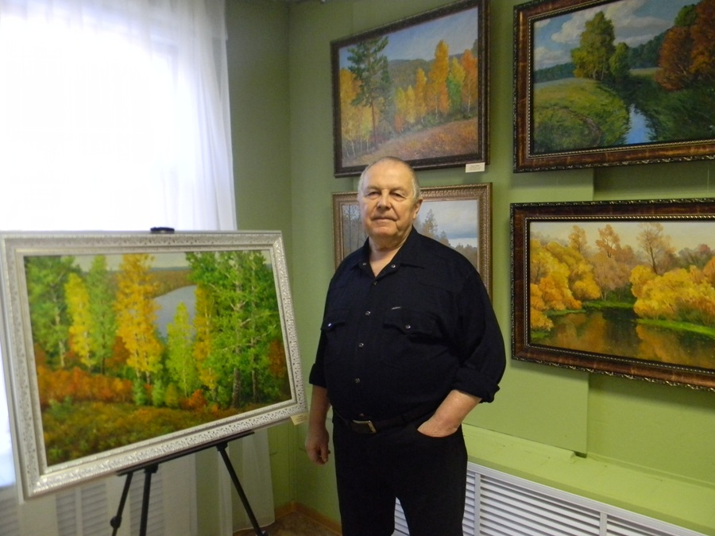
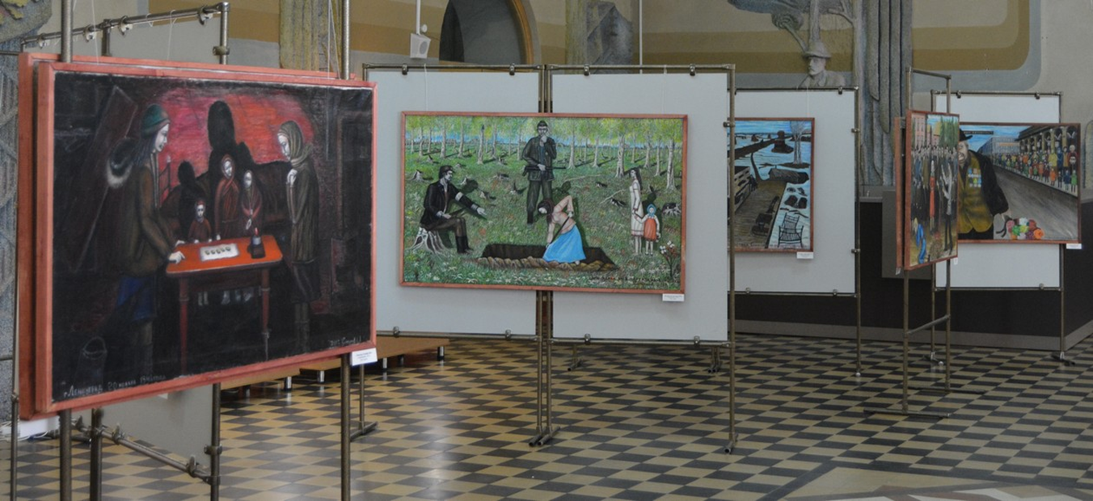
За пять лет проведено более 66 мероприятий: Персональные выставки: 2018 год Персональная выставка члена Творческого союза художников России Ю.И. Цепляева «Цепляевская осень». Живописец представил около 30 полотен, выполненных им в 2013-2018 гг. и объединенных темой «Очей очарованья»: «Осенний этюд», «Осенний вечер», «Осень в тайге», «Осенняя дорога» и др. Персональная выставка Евгения Смирнова «Цена Победы» май 2019 г. в фойе Амурского областного краеведческого музея начала работу выставка «Цена Победы», на которой представлены шестнадцать работ самодеятельного художника из г. Благовещенска Евгения Александровича Смирнова.

Slide 7
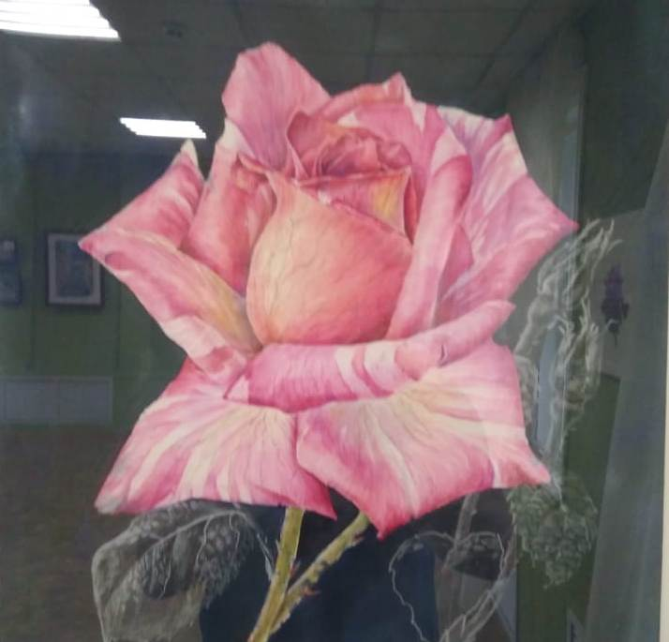
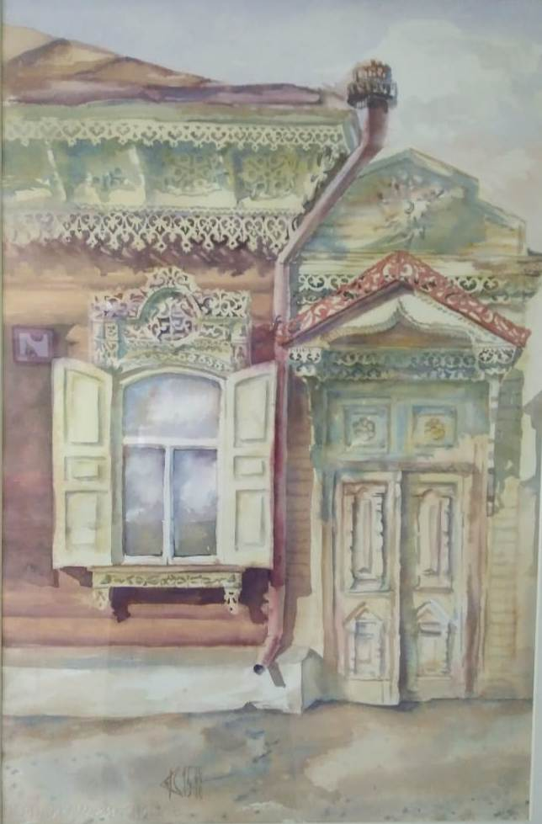
2019 год Выставка «Рвите розы, пока можно» Анастасии Косенко в музейно-выставочном комплексе «Дом Саяпина» Автор работ - художник-акварелист, член Творческого Союза художников. На выставке представлены городские пейзажи, архитектура городов Благовещенска и Хэйхэ, портреты, ботаническая иллюстрация (последняя с изображением садовых и полевых растений). 30 работ выполнены акварелью, маркерами, линером. Персональная выставка Юрия Ивановича Цепляева «Ах, лето…» в музейно-выставочном комплексе «Дом И.А. Саяпина» . В экспозиции представлены 40 живописных работ. Коллекция создавалась художником 20 лет.

Slide 8
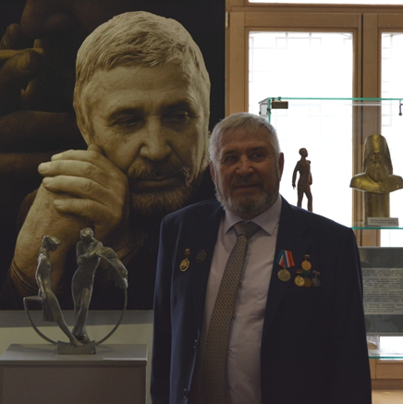
2018 г. Юбилейная выставка Карнабеда Николая Леонтьевича «Жизнь моя - работа». Около 30 работ из художественной коллекции музея и мастерской скульптора, выполненных в 1980-2000 гг. Среди них – эскизы и макеты к памятникам, статуэтки, бюсты: «Странник», «Солженицын», «Свежесть», «Портрет Нины Дьяковой», «Сергей Есенин», «Юность». Рассказ о творчестве скульптора дополнят фотографии из его мастерской, графические портреты близких людей. Отдельный комплекс посвящён литературному творчеству Николая Карнабеда. Юбилейная персональная выставка Светланы Картошкиной “Творческое ассорти” в выставочном зале Художественной школы. Это и живопись, и графика. Она запечатлела окружающий мир так, чтобы мы научились замечать простую красоту вокруг нас. Выставка включает в себя работы разных лет.

Slide 9
2018 год Выставка «Окно в мир художника» Выставка посвящается памяти Александра Тихомирова, народного художника Российской Федерации, почётного гражданина города Благовещенска. Выставка знакомит зрителей с творчеством А. Тихомирова, Е Зверева, А. Сидорова, Н. Дроздовой, Н. Мартиросян, Ю. Железниченко, Картошкиной С. и др. художников. Выставка открывает окно в бесконечно разнообразный, интересный, увлекающий мир искусства. Выставка «Осенняя палитра». АРОО «Творческий союз художников» представляет экспозицию творческих работ на осеннюю тематику, которая включает в себя не только живопись, графику, но и работы декоративно-прикладного искусства. На выставке представлены около сорока работ известных и начинающих амурских художников, таких как Евгений Зверев, Сергей и Наталья Дроздовы, Виктор Кузнецов, Светлана Картошкина, Светлана Арсёнова, Татьяна Ананьева и др.

Slide 10
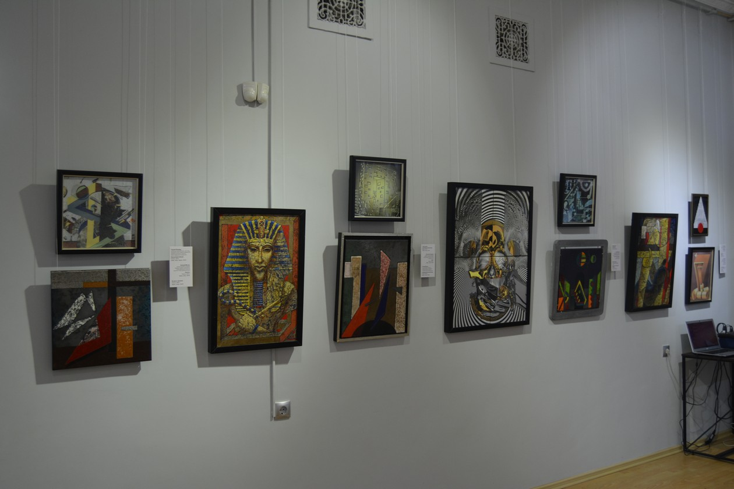
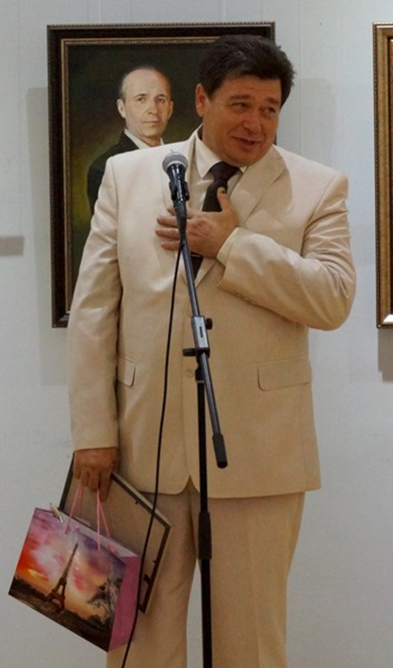
2019 год Выставка «Пламенная живопись» В рамках XVII Открытого российского фестиваля кино и театра «Амурская осень» в Амурском областном краеведческом музее им. Г.С. Новикова-Даурского (зал № 24) открылась выставка «Пламенная живопись», на которой представлены 52 работы российских и зарубежных художников-эмальеров. Организатор выставки Алексей Сидоров. Персональная юбилейная выставка Евгения Зверева «Персона - 55» в Амурском областном краеведческом музее. В экспозиции представлены более 40 живописных и графических работ, созданных мастером за последние пять лет.

Slide 11
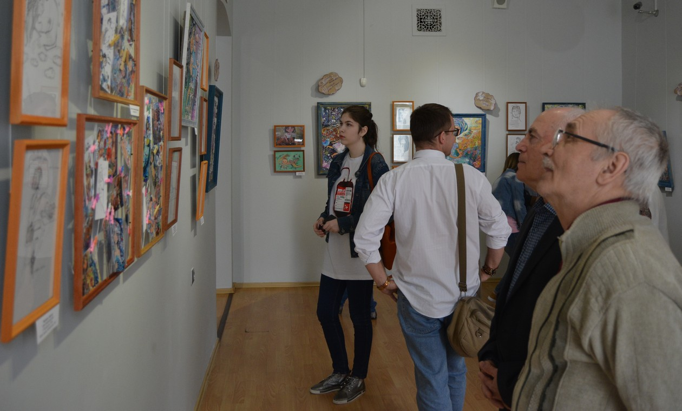
2019 год Выставка «Носатые истории» (6+) персональная выставка Анны Тюриной На выставке представлены более 50-ти авторских живописных и графических работ, а также постеры и открытки. Художница рисует в стиле наивной живописи и честно признаётся, что технически выверенные, реалистичные картины ей не по душе.

Slide 12
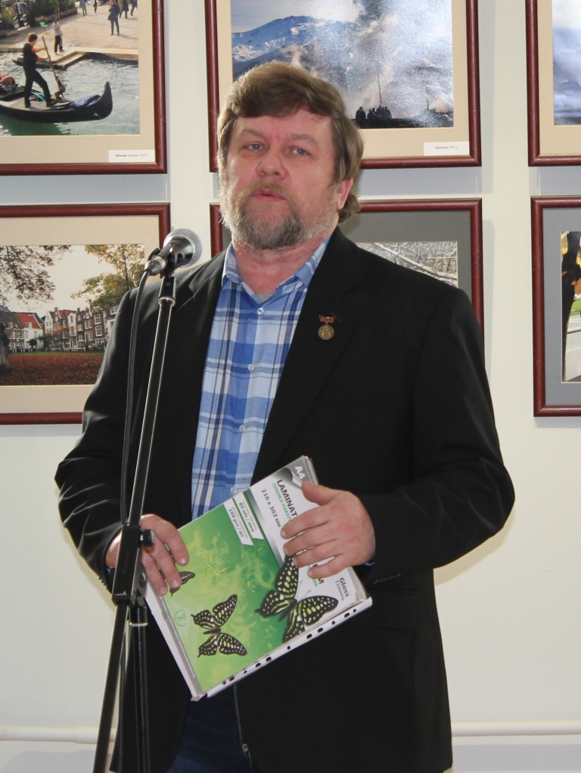
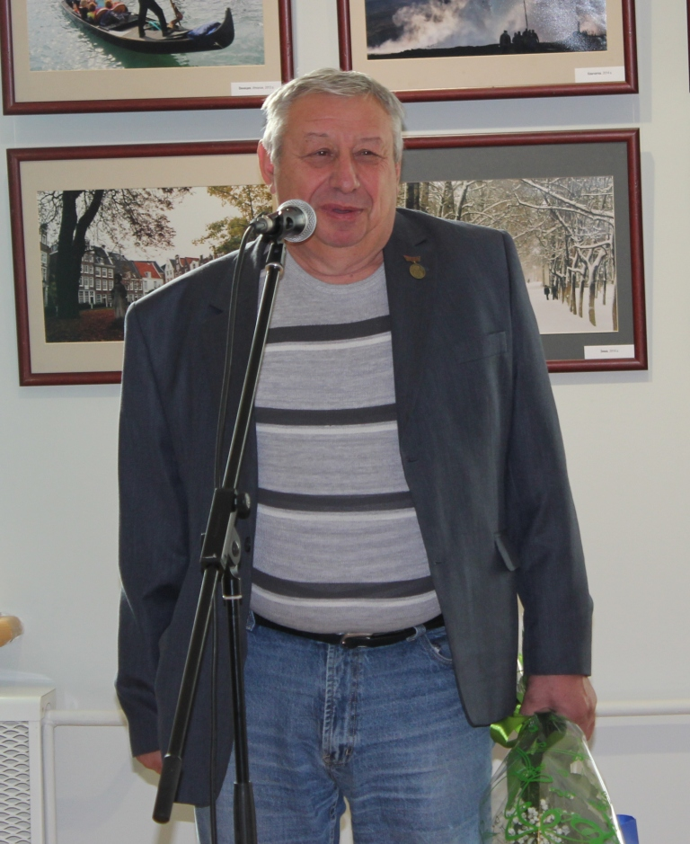
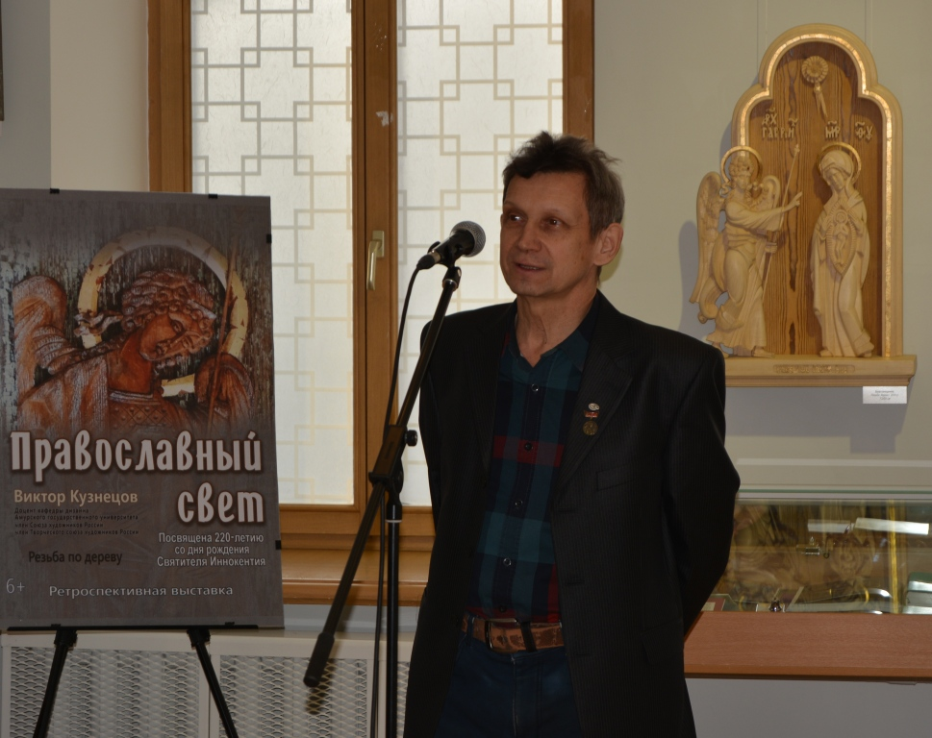

Slide 13
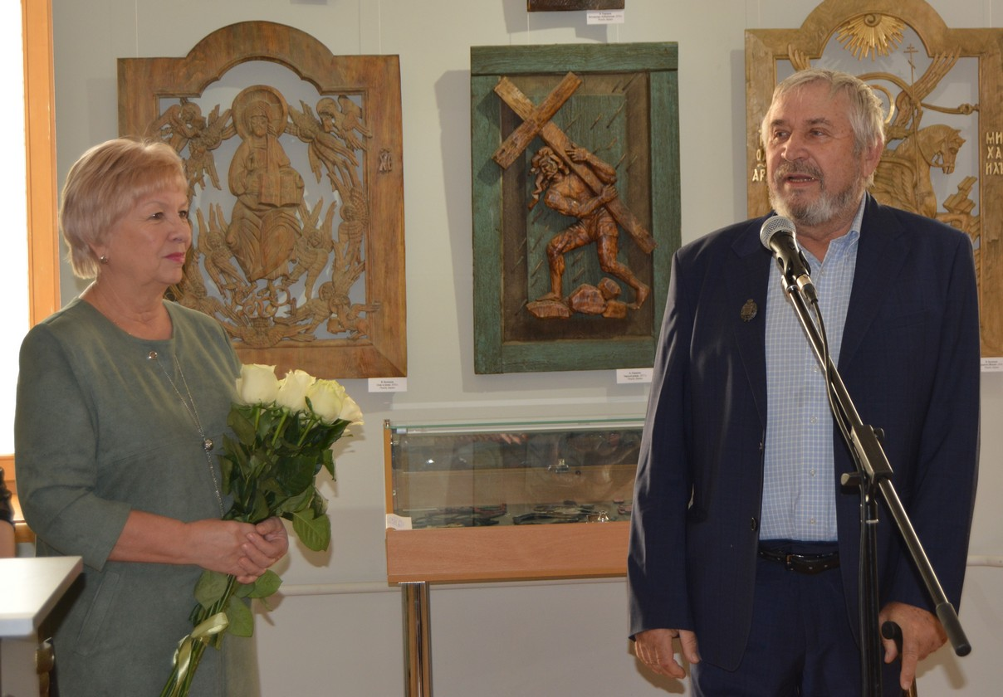
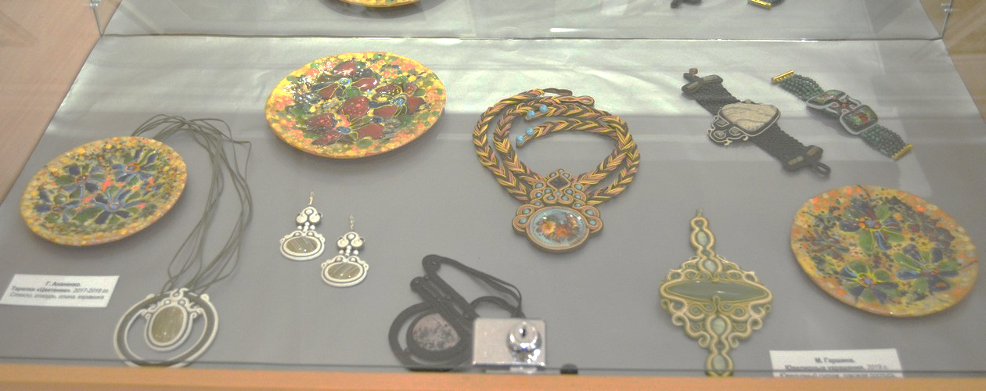
2019 год «В искусстве жизнь» выставка, посвящённая 15-летию Амурской региональной общественной организации «Творческий Союз художников» Выставка объединила авторов разных поколений и творческих направлений. Вашему вниманию предстанут картины, выполненные в многообразных техниках живописи, произведения декоративно-прикладного и ювелирного искусств, скульптуры и арт-фото. Вы познакомитесь с наследием таких художников, как Наталья и Владимир Грызловы, Александр Тихомиров, Владимир Верхотуров, Алексей Сидоров, Виктор Кузнецов, Николай Карнабеда, Анна Максименко, Илья Кузнецов, Людмила Соколова, Татьяна Ананенко, Инна Соколова, Евгений Зверев, Татьяна Ковалёва и др.

Slide 14
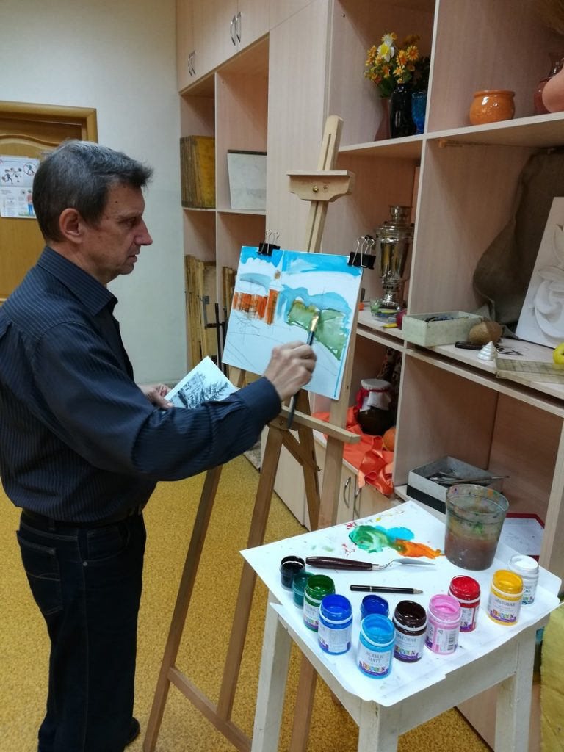
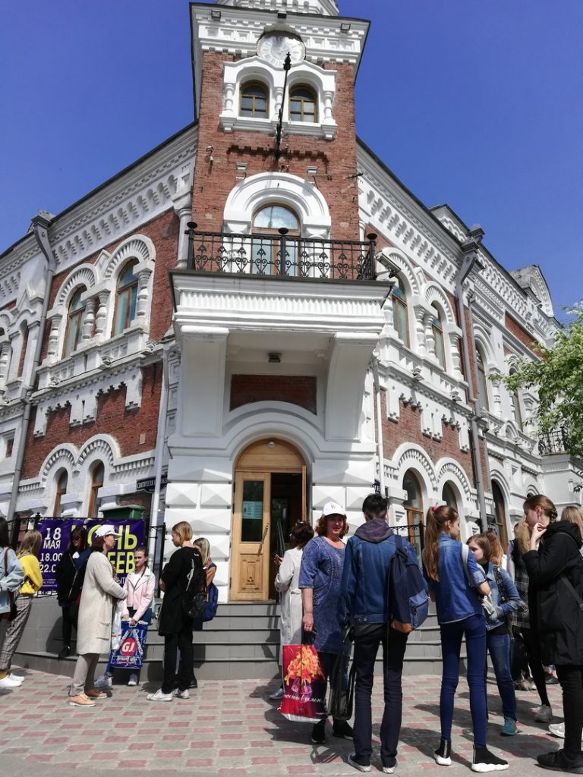
2019 год АРОО «ТСХ» победитель конкурса Фонда президентских грантов. Проект «Лаборатория амурской анимации» АРОО «ТСХ» выиграл муниципальный грант в сфере культуры и искусства города Благовещенска “Нарисуй наш город. Пленэр” Проект является совместным проектом профессиональных художников ТСХ и юных художников художественной школы города Благовещенска. Главным в проекте является то, что учащиеся смогут повысить уровень своего мастерства при совместном творчестве с художниками города. Талантливые дети – золотой запас нашей малой Родины, это они во многом будут определять будущее нашего города. Руководитель проекта Сидоров Алексей Николаевич при поддержке председателя ТСХ и директора художественной школы Картошкиной С.К. Приняли активное участие в мастер-классах художники: Зверев Е.В., Мартиросян Н. Ю., Дроздов С. А., Кузнецов В.В., Ананьева Т.К.

Slide 15
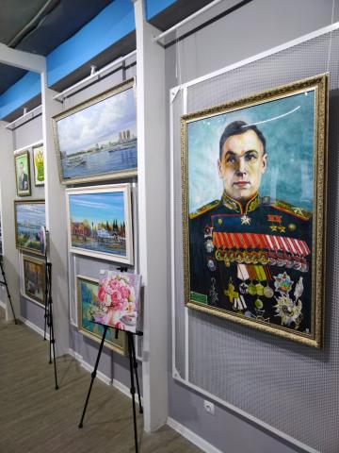
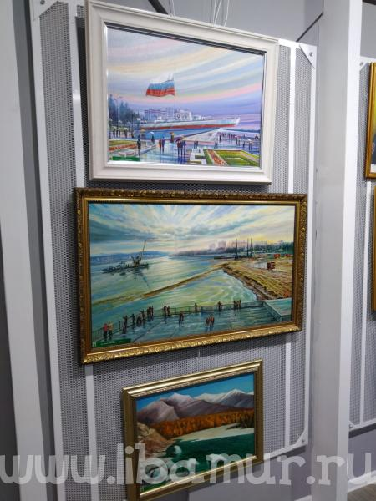
2022
Выставка творческих работ «Таможня дает добро!», посвященная 120-летию Благовещенской таможенной заставе. Организатор выставки Шабельский В.Е.

Slide 16
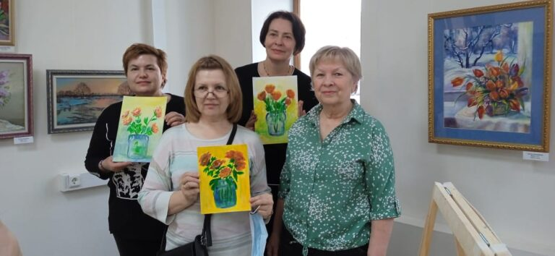
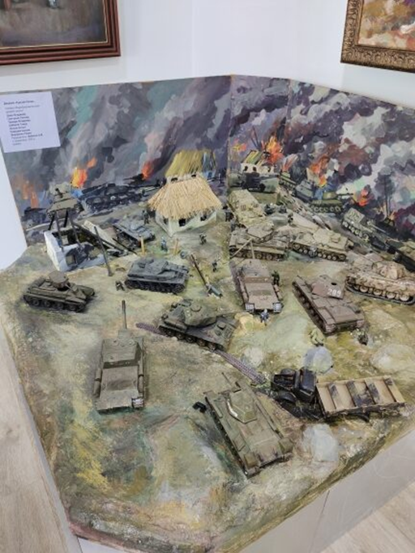
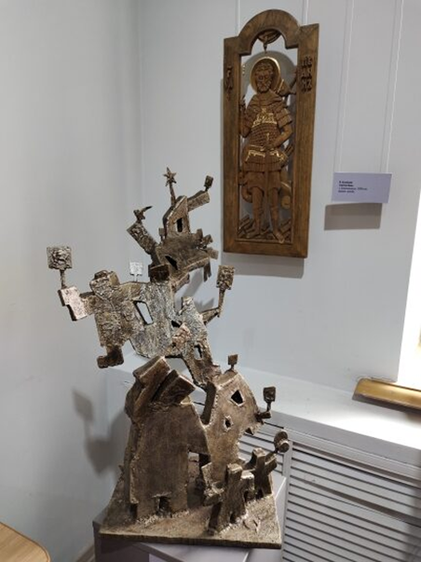
2022 год Мастер-класс Картошкиной С. в музейно-выставочном центре “Дом И. А. Котельникова” в рамках выставки “Её весеннее величество” прошёл мастер класс . Мастер-класс направлен на проявление фантазии, творчества, креативности, но самое главное, на отвлечение от рутинного потока дней. Занятие было организовано таким образом, что даже начинающие смогли погрузиться в изучение акварельных секретов без страха перед рисунком и написать впечатляющий сюжет. Выставка, посвященная 77-й годовщине Великой Победы – «Защитники земли русской». На выставке представлено около 100 работ амурских художников и скульпторов. От АРОО ТСХ приняли участие: Дроздов С. А., Сидоров А. Н., Кузнецов В. В., Кузнецов И. В., Ананьева Т. К., Алексей Камень, Орленко Д. И., Цепляев. Ю. И. и другие. Экспонаты выполнены в разных техниках – от масляной живописи и оригинальной графики до скульптуры и резьбы по дереву. Внимание присутствующих было приковано к скульптуре Алексея Сидорова «Старуха Война».

Slide 17
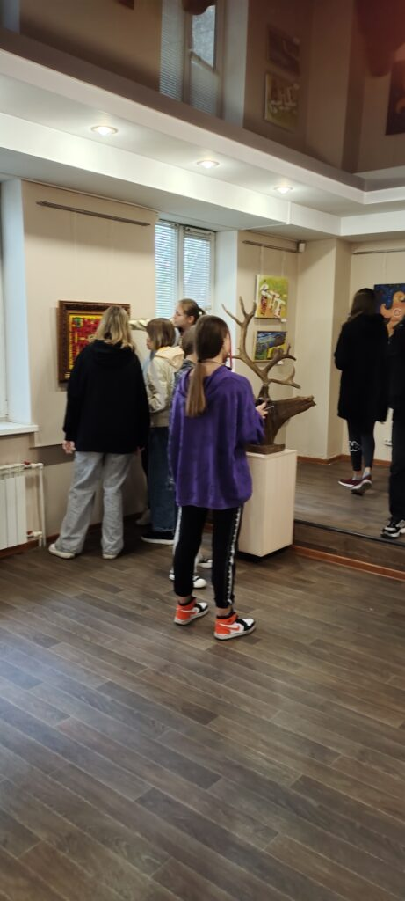
Групповые выставки 2022 год Выставка “Начало времён” в выставочном зале детской художественной школы посвящена поддержанию и развитию самобытных традиций, ремесел и искусств народов России. На выставке представлены работы мастеров Творческого Союза художников. Алёшин Григорий Михайлович выполнил коллекцию предметов быта местных народов, Сидоров Алексей Николаевич и Кузнецов Виктор Викторович представили работы в дереве и живопись, Ананьева Татьяна Константиновна поделилась со зрителями картинами с народными мотивами, а молодой художник Кузнецов Илья показал работы в стиле современного искусства, живописные фракталы.

Slide 18
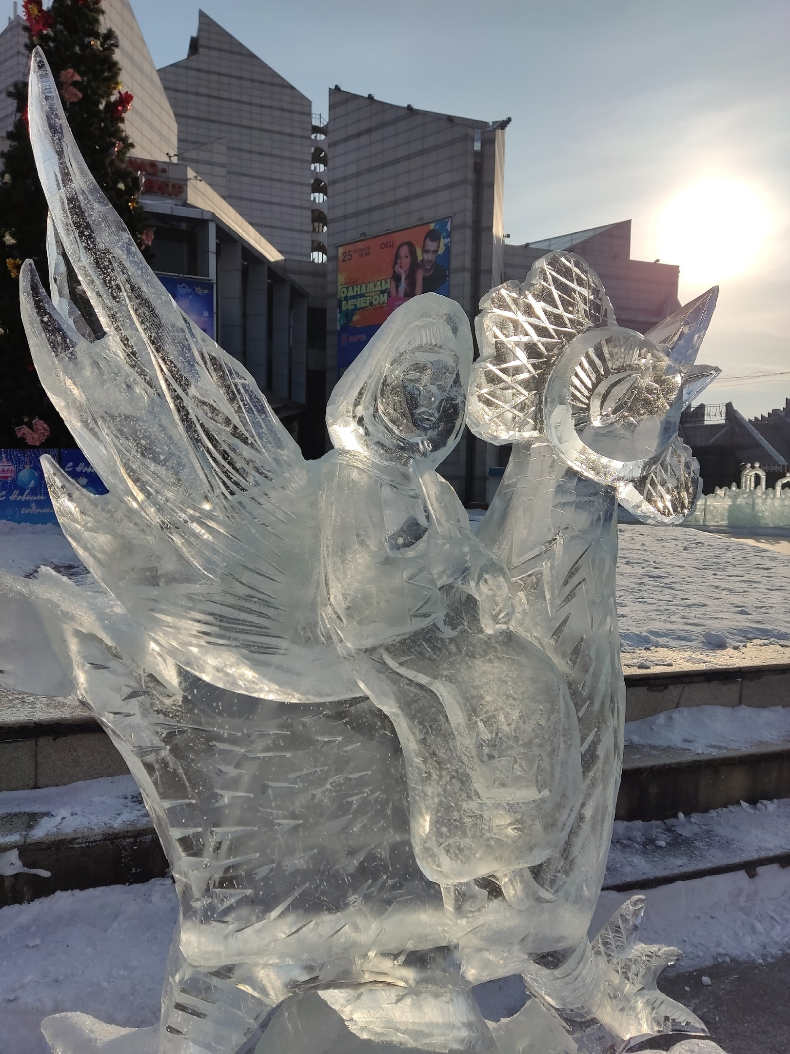
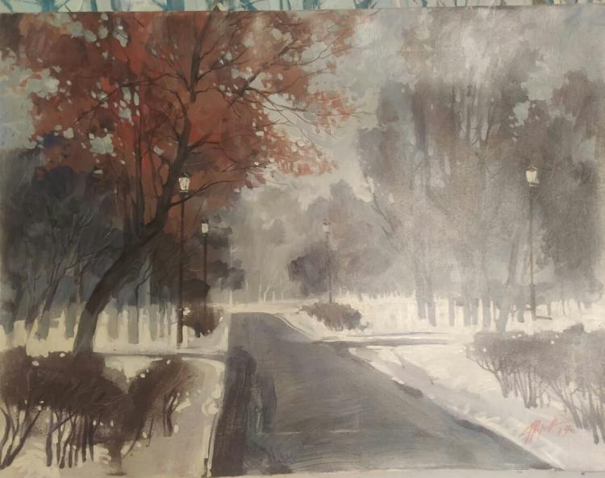
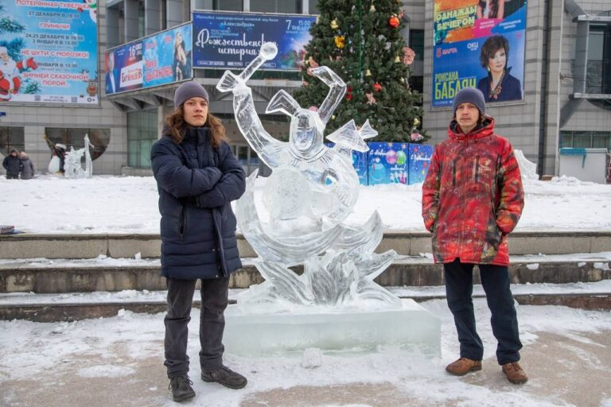
2023 «Взгляд художника» персональная выставка члена ТСХ, Евгения Зверева Полотна – итог работы автора за последние несколько лет. На выставке, которая называется «Взгляд художника»» можно будет увидеть портреты, натюрморты, пейзажи, а также сюжетные работы. VI Фестиваль ледовых скульптур “Волшебный лёд Амура” 8 творческих команд 2 морозных дня создавали зимнюю сказку на площади ОКЦ. Фестиваль ледовых скульптур символично открыл Год педагога и наставника. Куратор и идейный вдохновитель фестиваля скульптор Алексей Сидоров поделился с участниками секретами мастерства.

